Slide 1
Обобщающий урок по теме «Покрытосеменные растения».
Виноградов А.М.,
учитель биологии МБОУ СОШ №69, г. Нижний Тагил.

Slide 2
Цели: обобщить знания по систематике цветковых растений; закрепить знания о признаках каждого семейства; расширить кругозор учащихся.
Задачи:
1.Общеобразовательная: выявить уровень подготовки учащихся, уточнить и систематизировать их знания и умения по теме.
2.Воспитательная: воспитывать самостоятельность мышления, продолжить экологическое воспитание учащихся и формирование у них бережного отношения к природе; формировать способности к совместной умственной деятельности.
3.Развивающая: развивать умение анализировать и сопоставлять, делая правильные выводы.

Slide 3
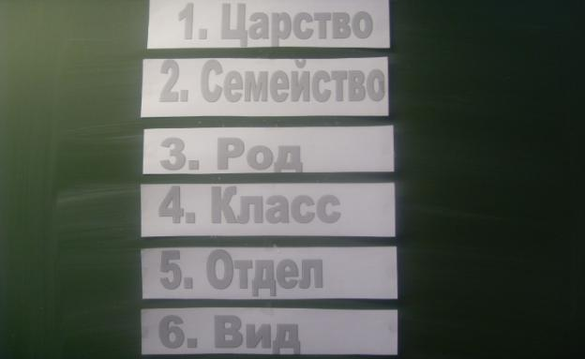
1тур. Дайте определения систематическим категориям покрытосеменных растений.
Что такое совокупность особей, имеющих одинаковое строение, процессы жизнедеятельности, способных скрещиваться и давать плодовитое потомство, занимающих общую территорию – ареал?
Вид

Slide 4
2.Что такое совокупность близкородственных
классов?
Отдел

Slide 5
3. Что такое совокупность близкородственных видов?
Род

Slide 6
4.Что такое совокупность близкородственных отделов?
Царство

Slide 7
5.Что такое совокупность близкородственных семейств?
Класс

Slide 8
6.Что такое совокупность близкородственных родов?
Семейство

Slide 9
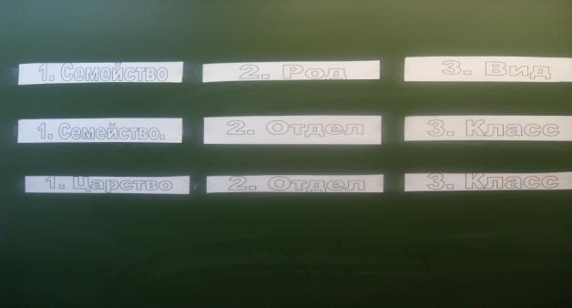
2 тур. Расположите систематические категории в классификации покрытосеменных растений.
1.Семейство – 2.Род – 3.Вид
Вид-Род-Семейство

Slide 10
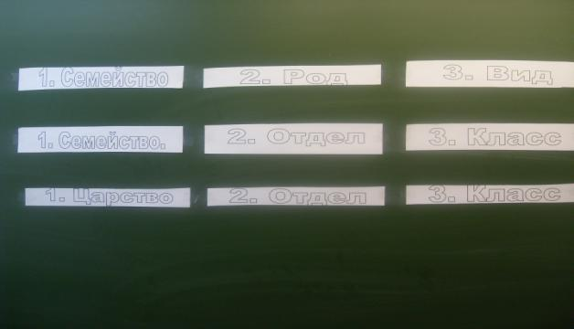
1.Семейство – 2.Отдел – 3.Класс
Семейство-Класс-Отдел

Slide 11
1.Царство – 2.Отдел – 3.Класс
Класс-Отдел-Царство

Slide 12
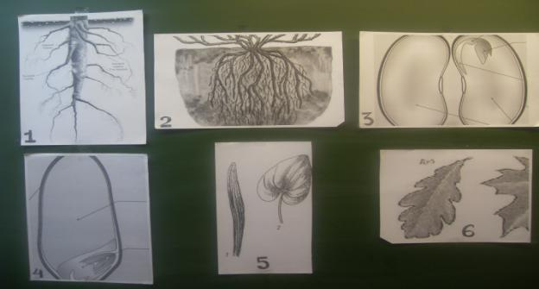
3 тур. Какие признаки имеют растения класса однодольные и двудольные.
1.Сколько семядолей содержит зародыш однодольных растений?
Одна

Slide 13
2.Какую корневую систему имеют двудольные растения?
Стержневую

Slide 14
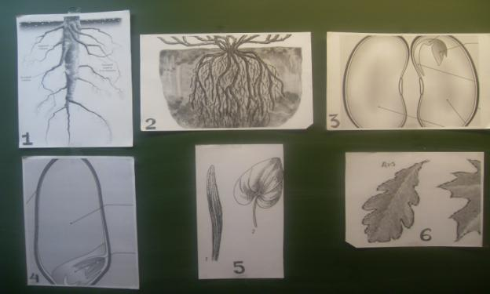
3.Какое жилкование имеют листья двудольных растений?
Сетчатое

Slide 15
4. Какую корневую систему имеют однодольные растения?
Мочковатую

Slide 16
5. Какое жилкование имеют листья однодольных растений?
Параллельное (дуговое)

Slide 17
6. Сколько семядолей содержит зародыш двудольных растений?
Две

Slide 18
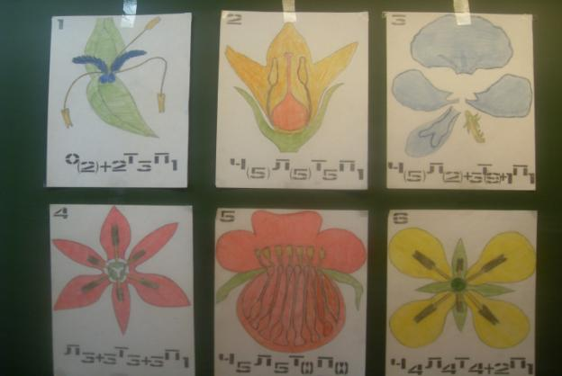
4 тур. Какие формулы цветка имеют семейства двудольных и однодольных растений?
1.Какие формулы цветка имеют растения семейства Розоцветные?
№5

Slide 19

2.Какие формулы цветка имеют растения семейства Лилейные?
№4

Slide 20
3.Какие формулы цветка имеют растения семейства Бобовые?
№3

Slide 21
4.Какие формулы цветка имеют растения семейства Паслёновые?
№2

Slide 22
5.Какие формулы цветка имеют растения семейства Злаков?
№1

Slide 23
6.Какие формулы цветка имеют растения семейства Крестоцветные?
№6

Slide 24
5.Финал. Капитан, проигрывающей команды вытягивает карточку, на которой написано семейство покрытосеменных растений. В течение 1 минуты команды записывают названия растений семейств покрытосеменных растений. Побеждает команда, назвавшая наибольшее количество растений.

